Slide 1
CREAR UNA VISTA CON SCRIPT (VIA CODIGO)
CREATE VIEW <Nombre de la vista> [Encabezado1, ....][WITH ENCRYPTION]
AS
Sentencias Select
[WITH CHECK OPTION]
La cláusula WITH ENCRYPTION, permite ocultar la implementación de la vista, la cual puede ser vista con el procedimiento almacenado(stored procedure), del sistema sp_helptext o desde la tabla del sistema syscomments.
La cláusula WITH CHECK OPTION, garantiza que los cambios hechos desde la vista puedan ser observados una vez que la operación finaliza.

Slide 2
MODIFICAR UNA VISTA CON SCRIPT (VIA CODIGO)
ALTER VIEW <Nombre de la Vista> [(Encabezado1, ...)][WITH ENCRYPTION]
AS
<Sentencia SELECT>
[WITH CHECK OPTION]
PARA ELIMINAR UNA VISTA
DROP VIEW <Nombre de la vista> [,...n]

Slide 3
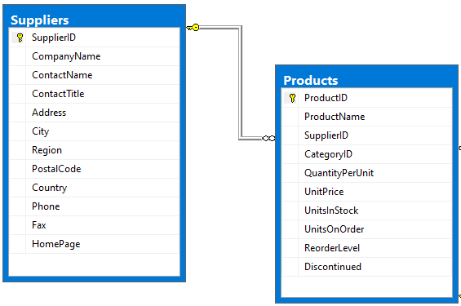
1.- Crear un objeto vista con el nombre: V_consulta02
Los campos a mostrar son:
Columna | Tabla | Alias
ProductId | Products | A
ProductName | Products | A
UnitPrice | Products | A
UnitsInStock | Products | A
CompanyName | Suppliers | B
ContactName | Suppliers | B
ContactTitle | Suppliers | B
Address | Suppliers | B
City | Suppliers | B

Slide 4

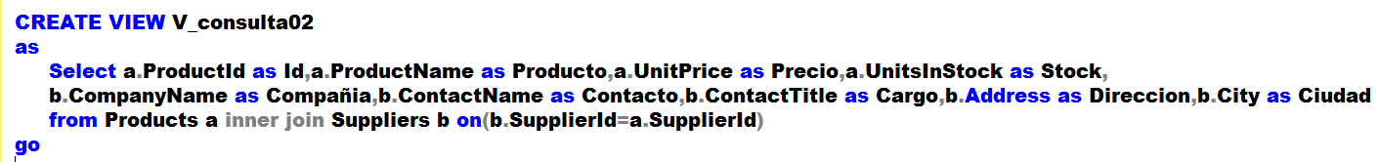
Clic en el icono: Nueva Consulta <> Ctrl + N
CREATE VIEW V_consulta02
as
Select a.ProductId as Id,a.ProductName as Producto,a.UnitPrice as Precio,a.UnitsInStock as Stock,
b.CompanyName as Compañia,b.ContactName as Contacto,b.ContactTitle as Cargo,b.Address as Direccion,b.City as Ciudad
from Products a inner join Suppliers b on(b.SupplierId=a.SupplierId)
go

Slide 5
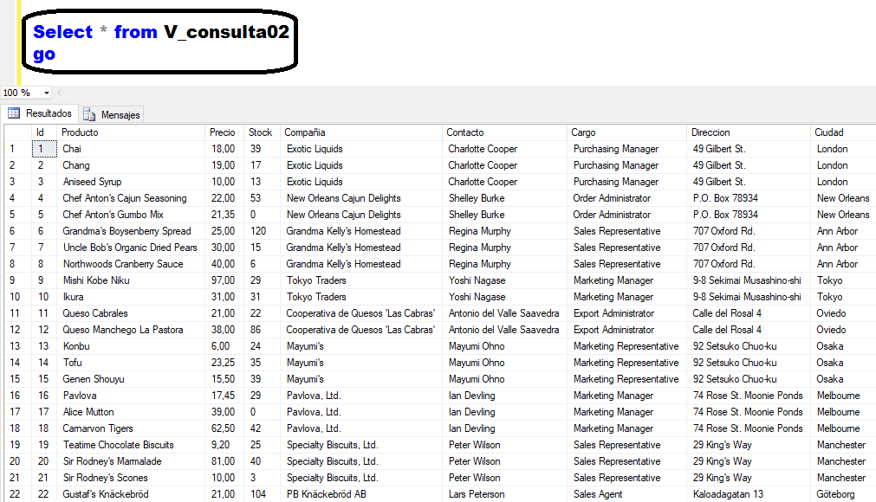
Ejecutar una consulta
Seleccionar el código
Clic en el icono: Ejecutar o F5
Select * from V_consulta02
go

Slide 6
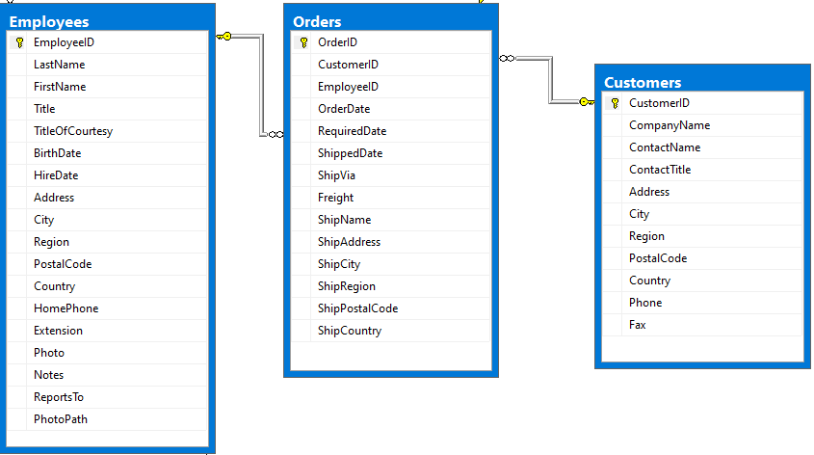
2.- Crear un objeto vista con el nombre: V_consulta03 y la condición es que Region=Null
Los campos a mostrar son:
Columna | Tabla | Alias
EmployeeId | Employees | A
LastName | Employees | A
FirstName | Employees | A
City | Employees | A
Region | Employees | A
CompanyName | Customers | C
ContactName | Customers | C
Country | Customers | C
OrderDate | Orders | B
RequiredDate | Orders | B
ShipName | Orders | B

Slide 7
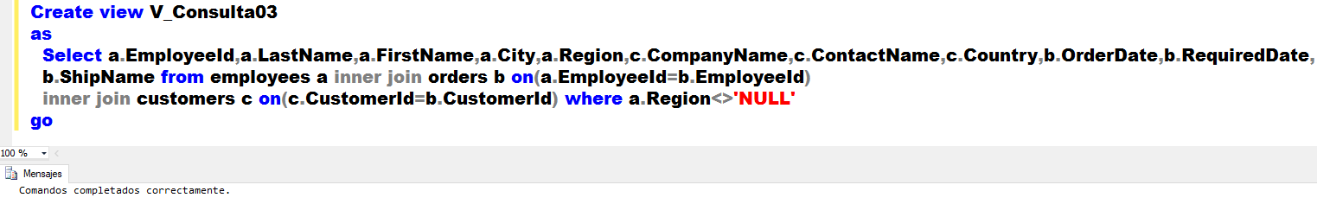
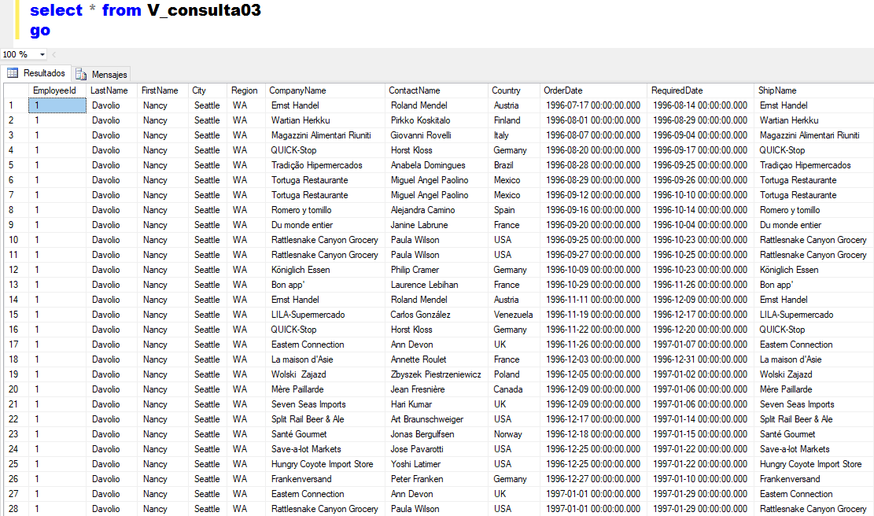

Slide 8
PROCEDIMIENTOS ALMACENADOS Y VISTAS
Para enviar la información de las vistas, se utilizan un procedimiento almacenado.
Los lenguajes de programación utilizan procedimientos almacenados, en dicho procedimiento se ejecutan las vistas.
CREATE PROCEDURE <NOMBRE_PROCEDIMIENTO>
<PARAMETROS>
AS
SELECT * FROM <VISTAS> [<CONDICION>]

Slide 9
3.- Crear un objeto vista con el nombre: V_consulta04 y la condición es de los campos EmployeeId y el primer carácter del campo FirstName
Los campos a mostrar son:
Columna | Tabla | Alias
EmployeeId | Employees | A
LastName | Employees | A
FirstName | Employees | A
City | Employees | A
Region | Employees | A
CompanyName | Customers | C
ContactName | Customers | C
Country | Customers | C
OrderDate | Orders | B
RequiredDate | Orders | B
ShipName | Orders | B

Slide 10
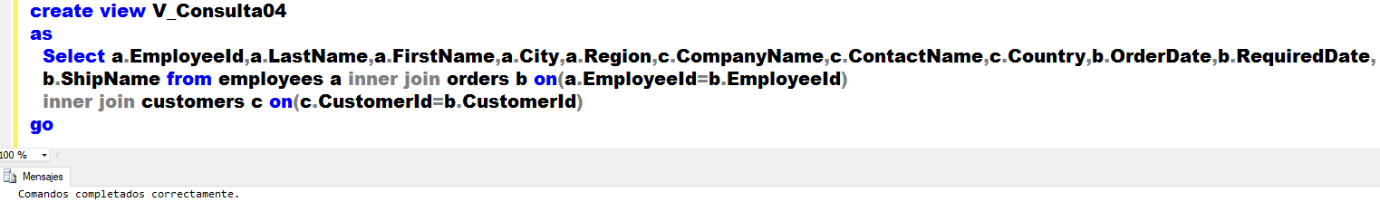
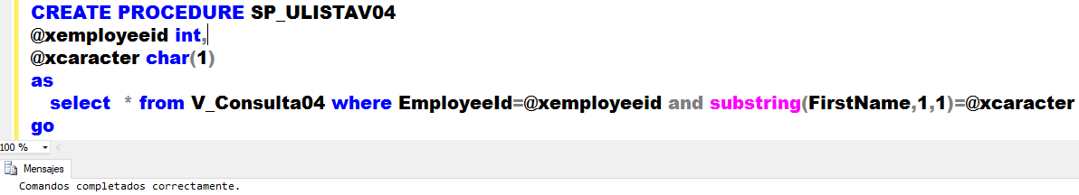
Se genera el objeto vista: V_Consulta04
Se genera el objeto vista: V_Consulta04, la cual contiene dos parámetros @xemployeeid y @xcaracter.
En el procedimiento almacenado se utiliza al objeto vista V_Consulta04 con las condiciones respectivas.

Slide 11
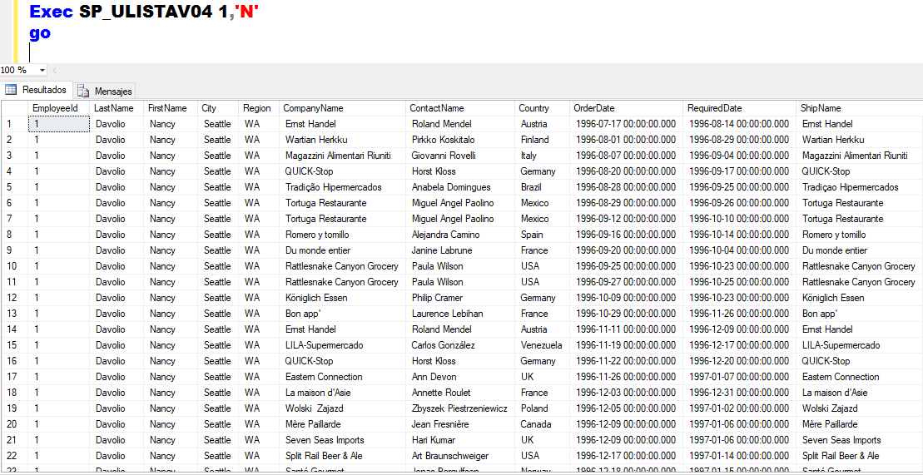
Se ejecuta el procedimiento almacenado

Slide 12
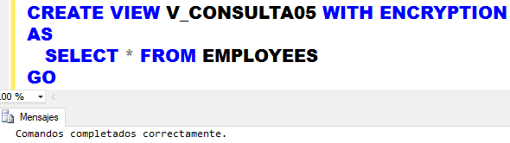
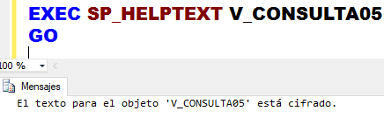
With encryption.- Indica a SQL Server que codifique las sentencias que definen la vista.
CREATE VIEW V_CONSULTA05 WITH ENCRYPTION
AS
SELECT * FROM EMPLOYEES
GO

Slide 13
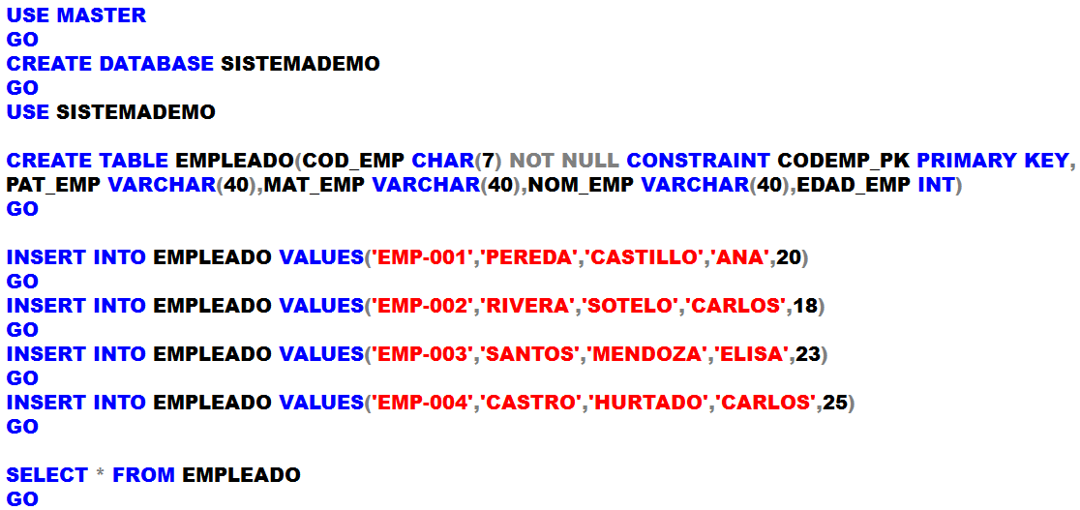
WITH CHECK OPTION. Hace que sólo las filas que se muestran en la vista puedan ser añadidas (INSERT) o modificadas (UPDATE). La restricción que sigue a esta sección es el nombre que se le da a esta restricción de tipo CHECK OPTION.
Ejecutar el bloque de código

Slide 14
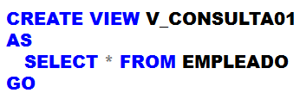
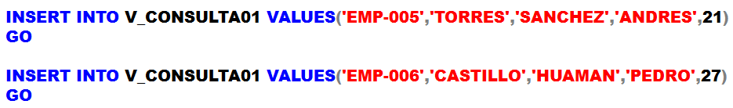
INSERT EN UNA VISTA
Se genera la vista
Se inserta registros desde la vista

Slide 15
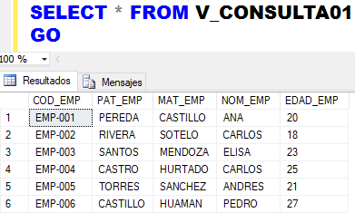
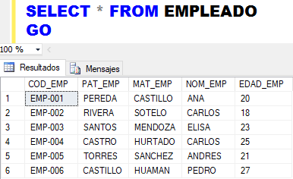
Ejecutando la vista
Registros de la tabla empleado

Slide 16
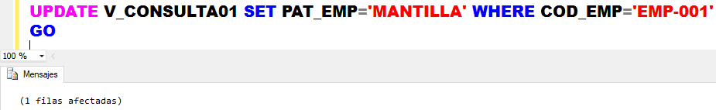
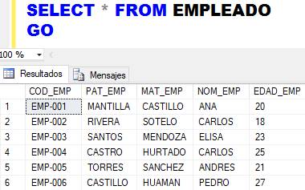
ACTUALIZAR DESDE UNA VISTA
Se actualiza el campo: PAT_EMP, el valor nuevo es MANTILLA, del código=EMP-001
Se muestra los registros de la tabla empleado
El campo Pat_Emp, esta actualizado

Slide 17
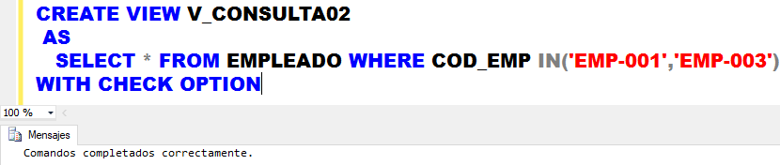
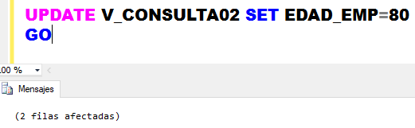
Se actualiza la edad=80 a la vista V_CONSULTA02.
La vista V_CONSULTA02, solo afecta a los registros con código: EMP-001 y EMP-003, porque esta con la restricción With Check Option

Slide 18
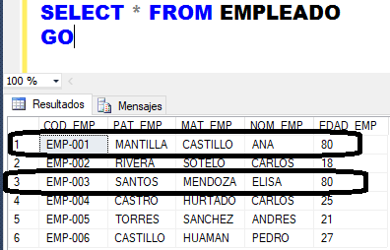
Se muestra los registros de la tabla empleado.

